Slide 1

Projet PySpark – Amis Communs
Découvrez comment PySpark, l'API Python pour Apache Spark, permet le traitement distribué de données massives. Ce projet explore la découverte d'amis communs dans un graphe social.

Slide 2

1. Introduction au Projet
Ce projet vise à identifier les amis communs entre deux utilisateurs dans un graphe social. Nous utiliserons PySpark, l'API Python d'Apache Spark, pour tirer parti du traitement distribué de données. C'est une application concrète des concepts de Big Data et de programmation distribuée.

Slide 3




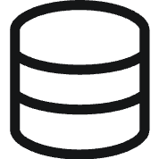
2. Objectifs Pédagogiques
Utiliser PySpark
Modéliser un Graphe Social
Trouver les Amis Communs
Maîtriser l'API Python de Spark pour le traitement de données.
Représenter les relations d'amitié efficacement.
Développer un algorithme distribué pour cette tâche.
Appliquer MapReduce
Comprendre les RDDs
Comprendre et implémenter ce paradigme fondamental.
Appréhender les Resilient Distributed Datasets.

Slide 4
3. Présentation des Données
Exemple de Données
Format des Données
Les données sont structurées sous forme de lignes, chaque ligne représentant un utilisateur et sa liste d'amis, séparés par des virgules.
2,3,4
Sidi
1
1,3,5
Mohamed
2
1,2,4
Ali
3
user_id, user_name, friend1_id, friend2_id,...
Ceci représente un petit graphe social, où les nombres sont les identifiants des utilisateurs et les noms sont leurs pseudonymes.
Chaque relation d'amitié est mutuelle, signifiant que si A est ami avec B, alors B est ami avec A.

Slide 5
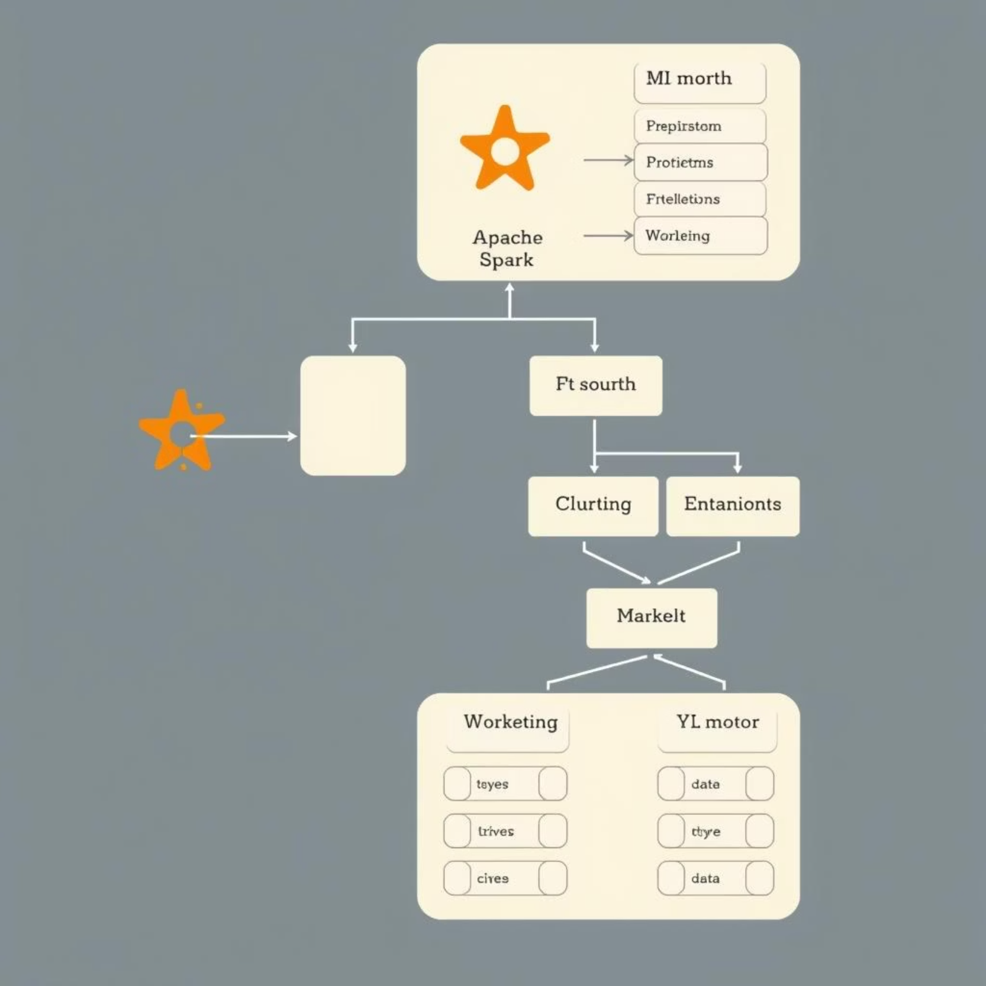
4. Architecture Apache Spark
Spark est un moteur d'analyse unifié pour le traitement de données à grande échelle. Son architecture est conçue pour la vitesse et la facilité d'utilisation.
Traitement Distribué en Mémoire: Spark excelle grâce à son utilisation de la mémoire pour les calculs intermédiaires, accélérant considérablement les performances.
RDDs et DataFrames: Il utilise des structures de données résilientes et distribuées (RDDs) et des DataFrames optimisés pour les opérations sur de grands ensembles de données.
Paradigme MapReduce: Au cœur de son fonctionnement, Spark utilise le paradigme MapReduce:
Map: Génère des paires d'amis potentiels.
Reduce: Calcule l'intersection des listes d'amis pour trouver les amis communs.

Slide 6
5. Étapes du Traitement PySpark
1. Lire et Parser les Données
Charger le fichier texte et transformer chaque ligne en (utilisateur, liste_amis).
2. Générer les Couples (min, max)
Pour chaque utilisateur et chacun de ses amis, créer un couple (ID_plus_petit, ID_plus_grand) avec la liste d'amis complète de l'utilisateur.
3. Grouper et Agréger
Grouper par les couples (min, max) pour obtenir les listes d'amis des deux individus du couple.
4. Intersecter les Listes d'Amis
Pour chaque couple, trouver l'intersection de leurs listes d'amis pour identifier les amis communs.
5. Filtrer la Paire Ciblée
Appliquer un filtre pour obtenir le résultat uniquement pour la paire d'utilisateurs souhaitée, par exemple (1,2).

Slide 7

6. Exemple de Résultat
Résultat du Traitement
Données Initiales
1 <Sidi> 2 ➡️ 3
2,3,4
Sidi
1
Explication: D'après nos données, l'utilisateur avec l'ID 3, qui est Ali, est présent dans la liste d'amis de Sidi (1,2,3,4) et dans celle de Mohamed (1,3,5). Par conséquent, Ali est l'ami commun entre Sidi et Mohamed.
1,3,5
Mohamed
2
1,2,4
Ali
3
Nous cherchons les amis communs entre Sidi (ID 1) et Mohamed (ID 2).

Slide 8
7. Conclusion
Traitement Distribué Efficace
Application Réelle sur un Graphe Social
Méthode Généralisable
Ce projet démontre la capacité de Spark à traiter de grands ensembles de données pour des analyses complexes comme la découverte d'amis communs.
Un cas d'usage concret du traitement de données dans les réseaux sociaux, montrant l'utilité pratique de PySpark.
L'approche utilisée peut être étendue à d'autres types d'analyses de réseaux, comme la recommandation de contenu ou la détection de communautés.
Merci pour votre attention !

